Slide 1

Github项目智能搜索引擎
（AI搜索+数据大屏）
队长：马健原 队员：李思莹
开源项目来源：“OpenRank杯”开源数字生态分析与应用创新赛

Slide 2




数据处理与分析
数据格式预处理（pandas） → 数据查看与初步分析（SQLBot）→ 数据可视化（DataEase）
Json文件 → excel表格 → SQLBot智能分析 → 数据大屏

Slide 3
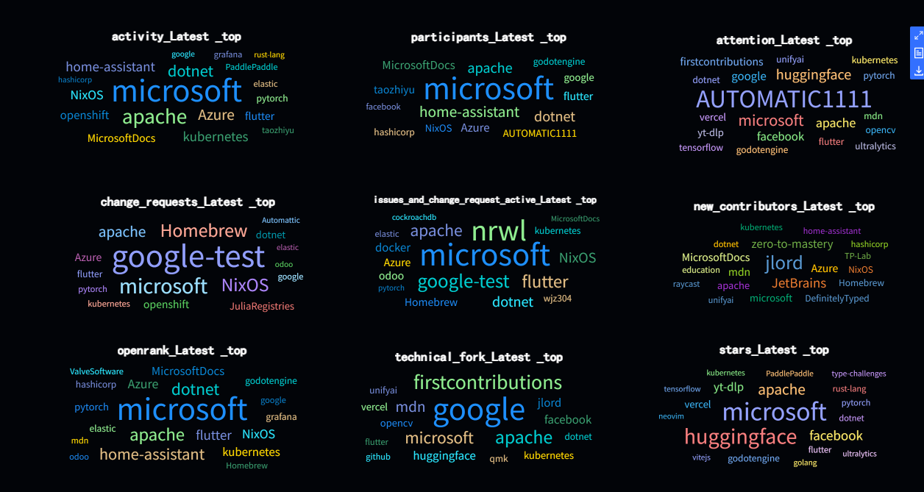
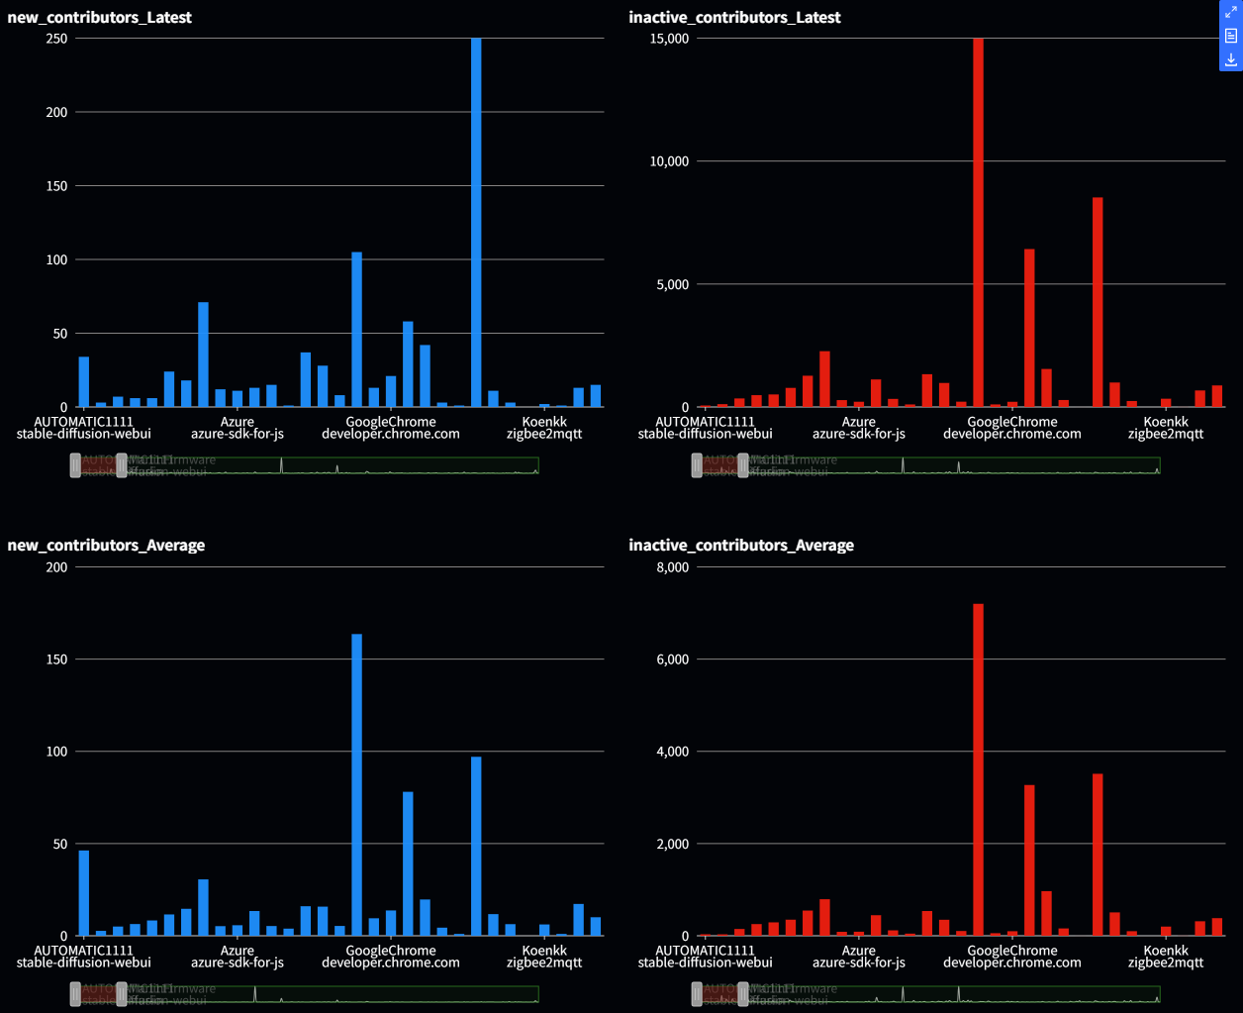
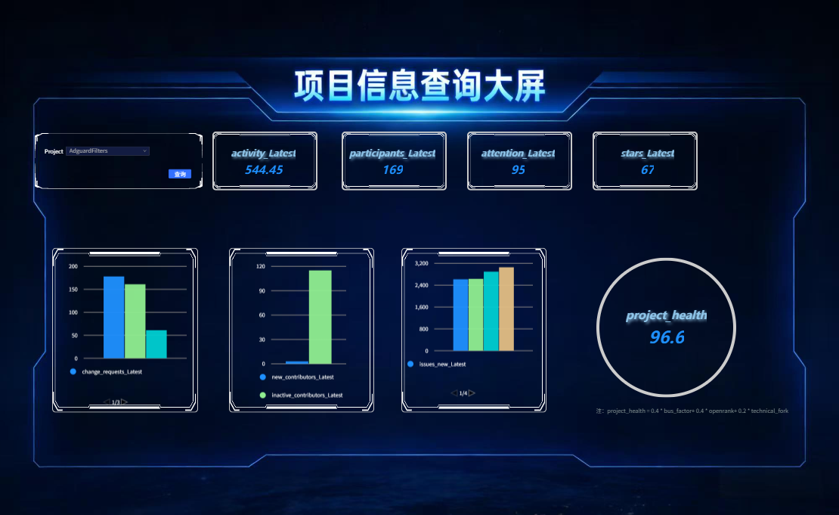
数据大屏成果展示图（仅部分）

Slide 4
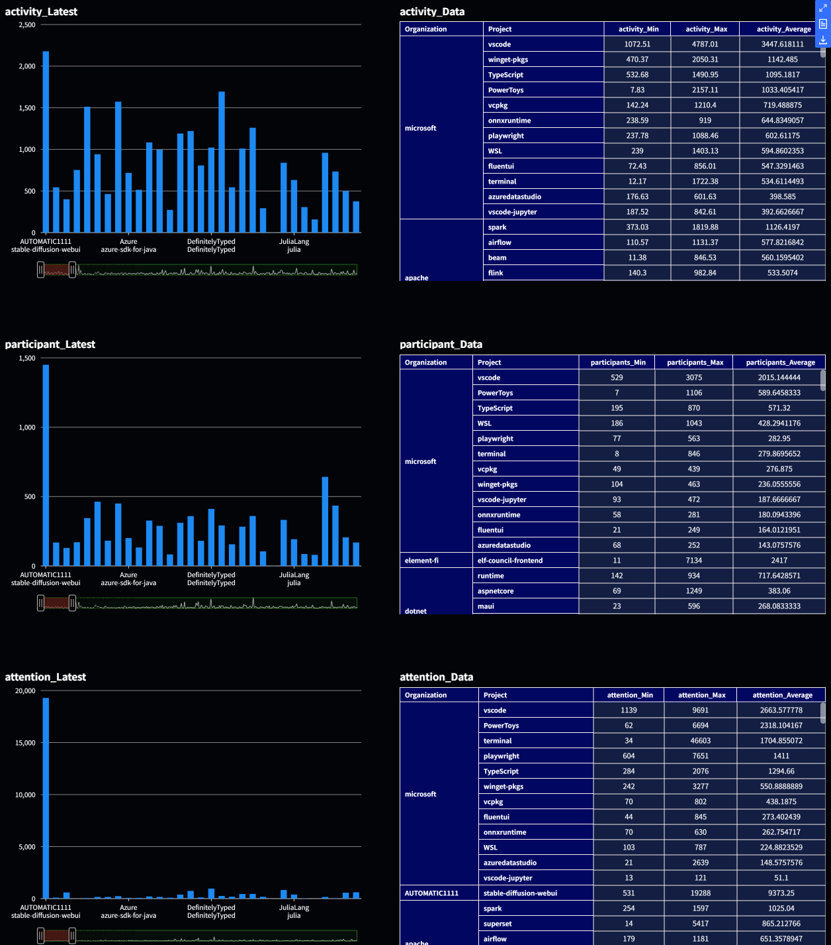
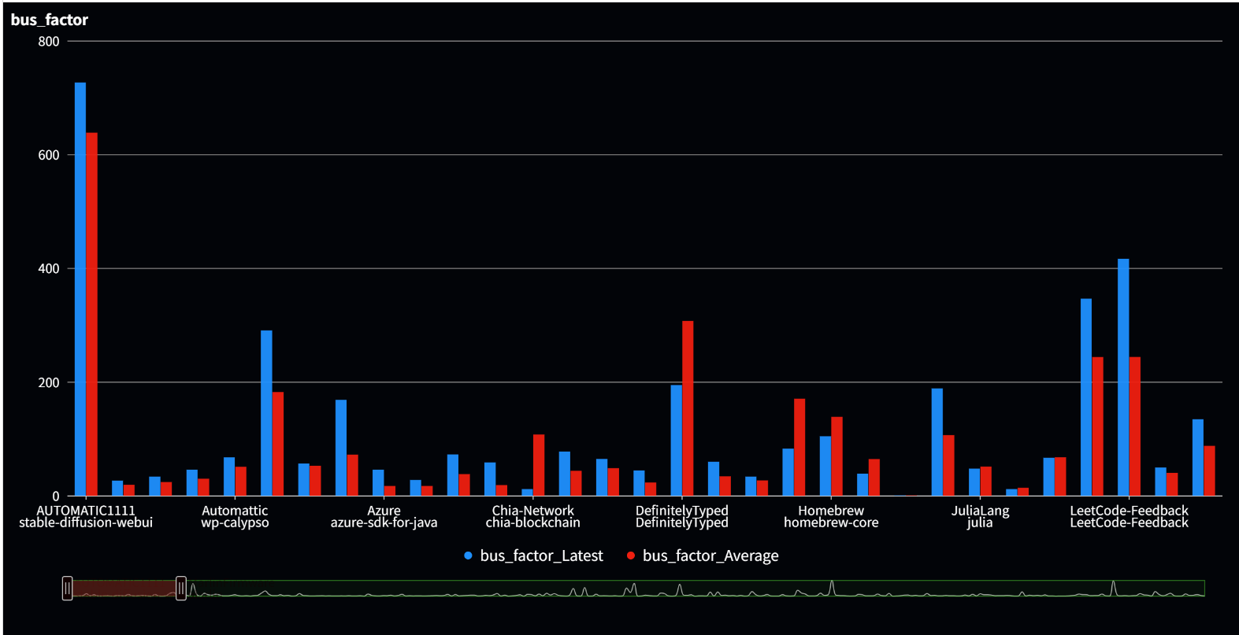
数据大屏内容介绍
1、浏览类
宏观浏览所有项目的特定指标。其中，表格排列方式为降序排列，柱状图使用缩略轴，观看数据更加清晰方便。
3、特定项目查询
添加查询组件，可直接搜索项目名称获取对应项目的特定指标
2、对照类
将几个相关的数据放在同一个柱状图中（如最新数据值和平均数据值），形成鲜明对比或参照。
4、词云
选取重要特征值，将该特征值的top项目以词云方式展示

Slide 5
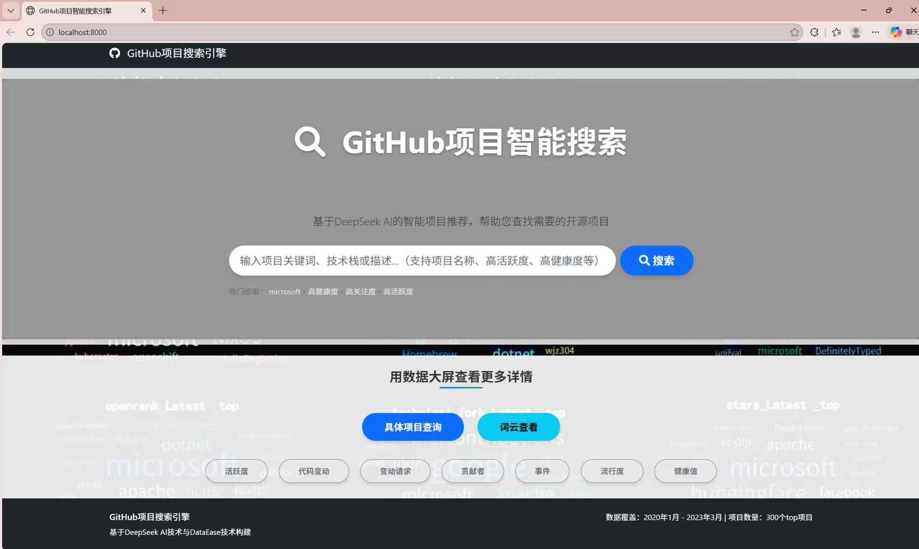
实际应用——搜索引擎
当一名用户想创建一个新项目或者一名用户的新项目刚刚成立不久，我们要如何用已有的数据和成果帮助他们调整自己的项目改善方向或者帮助他们借鉴与自己项目类似的知名项目的优势？为此，我们制作了一个github项目智能搜索引擎。该引擎综合了所有现有数据及数据大屏，同时调用ai（deepseek）作为搜索引擎的智能回答者，用户在该引擎中可以在搜索框中输入想要查询的某个特征值的特征（如“高活跃度”），随后获得top300中符合条件的多个项目，每个搜索结果都对项目有简单的介绍;然后，我们充分利用制作好的数据大屏，用户可以直接利用引擎中的功能查看想要查看的数据大屏，整体地浏览各个项目的特征值情况。

Slide 6
设计思路
我们的系统采用了分层架构设计，从上到下分为前端展示层、FastAPI应用层、服务模块层和数据层。
前端层：采用HTML5、CSS3和JavaScript构建，集成了DataEase数据可视化工具，支持词云图和各种统计图表的展示。用户可以通过响应式界面进行搜索，系统会实时返回结果和AI分析解释。
应用层：使用FastAPI作为Web框架，这是一个高性能的异步框架，能够自动生成API文档。我们设计了RESTful风格的API接口，包括搜索、项目详情、趋势分析等多个端点，为前端提供稳定的数据服务。
服务层：分为搜索服务、AI服务和数据服务三个核心模块。搜索服务负责处理复杂查询逻辑和过滤条件；AI服务通过DeepSeek大模型提供自然语言理解和智能推荐；数据服务则为可视化组件提供数据支持。
数据层：使用SQLAlchemy作为ORM工具，系统目前使用SQLite数据库作为主要数据存储。在数据库中我们设计了四个核心数据表：项目基本信息表、事件日志表、贡献者统计表和项目活跃度统计表，通过这些表来存储和管理所有的GitHub数据。当前所有有效的项目数据、事件日志和贡献者信息都存储在SQLite数据库中，确保数据的完整性和可靠性。

Slide 7
AI搜索功能的实现
AI服务是我们系统的一个核心亮点。我们使用DeepSeek大模型来提供多种智能功能，使搜索更高效方便。
首先是查询理解。AI能够理解中英文混合的查询，自动识别编程语言关键词，理解模糊的自然语言表达。比如用户说“我想找非常活跃的项目”，AI能够理解这是一个关于高活跃度的查询，并返回相关的项目推荐。
其次是项目摘要生成。当用户查看项目详情时，AI会基于项目的基本信息、Issue指标和贡献者指标，生成一个100到150字的智能摘要，突出项目的特点、活跃度和社区参与情况。这样用户可以快速了解项目的核心信息。
此外，我们还做了一个相关项目推荐。AI会根据当前项目的编程语言、功能领域和规模，推荐几个相似的项目。推荐时会考虑相同编程语言的项目、相似功能或领域的项目，以及相似规模的项目。如果推荐的项目不在数据库中，系统会从数据库中查找相似的项目进行补充。
最后是搜索结果解释。AI会分析用户的查询类型和搜索结果的特点，生成一个简洁的说明，帮助用户理解搜索结果的依据和特征。这个说明会客观地描述搜索内容的特点，不做任何推荐或建议，以防AI的个体判断影响用户决策。

Slide 8
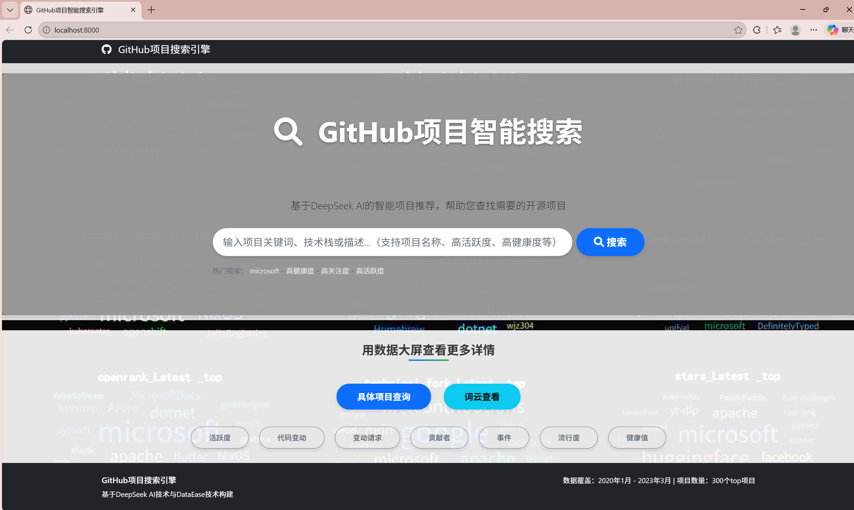
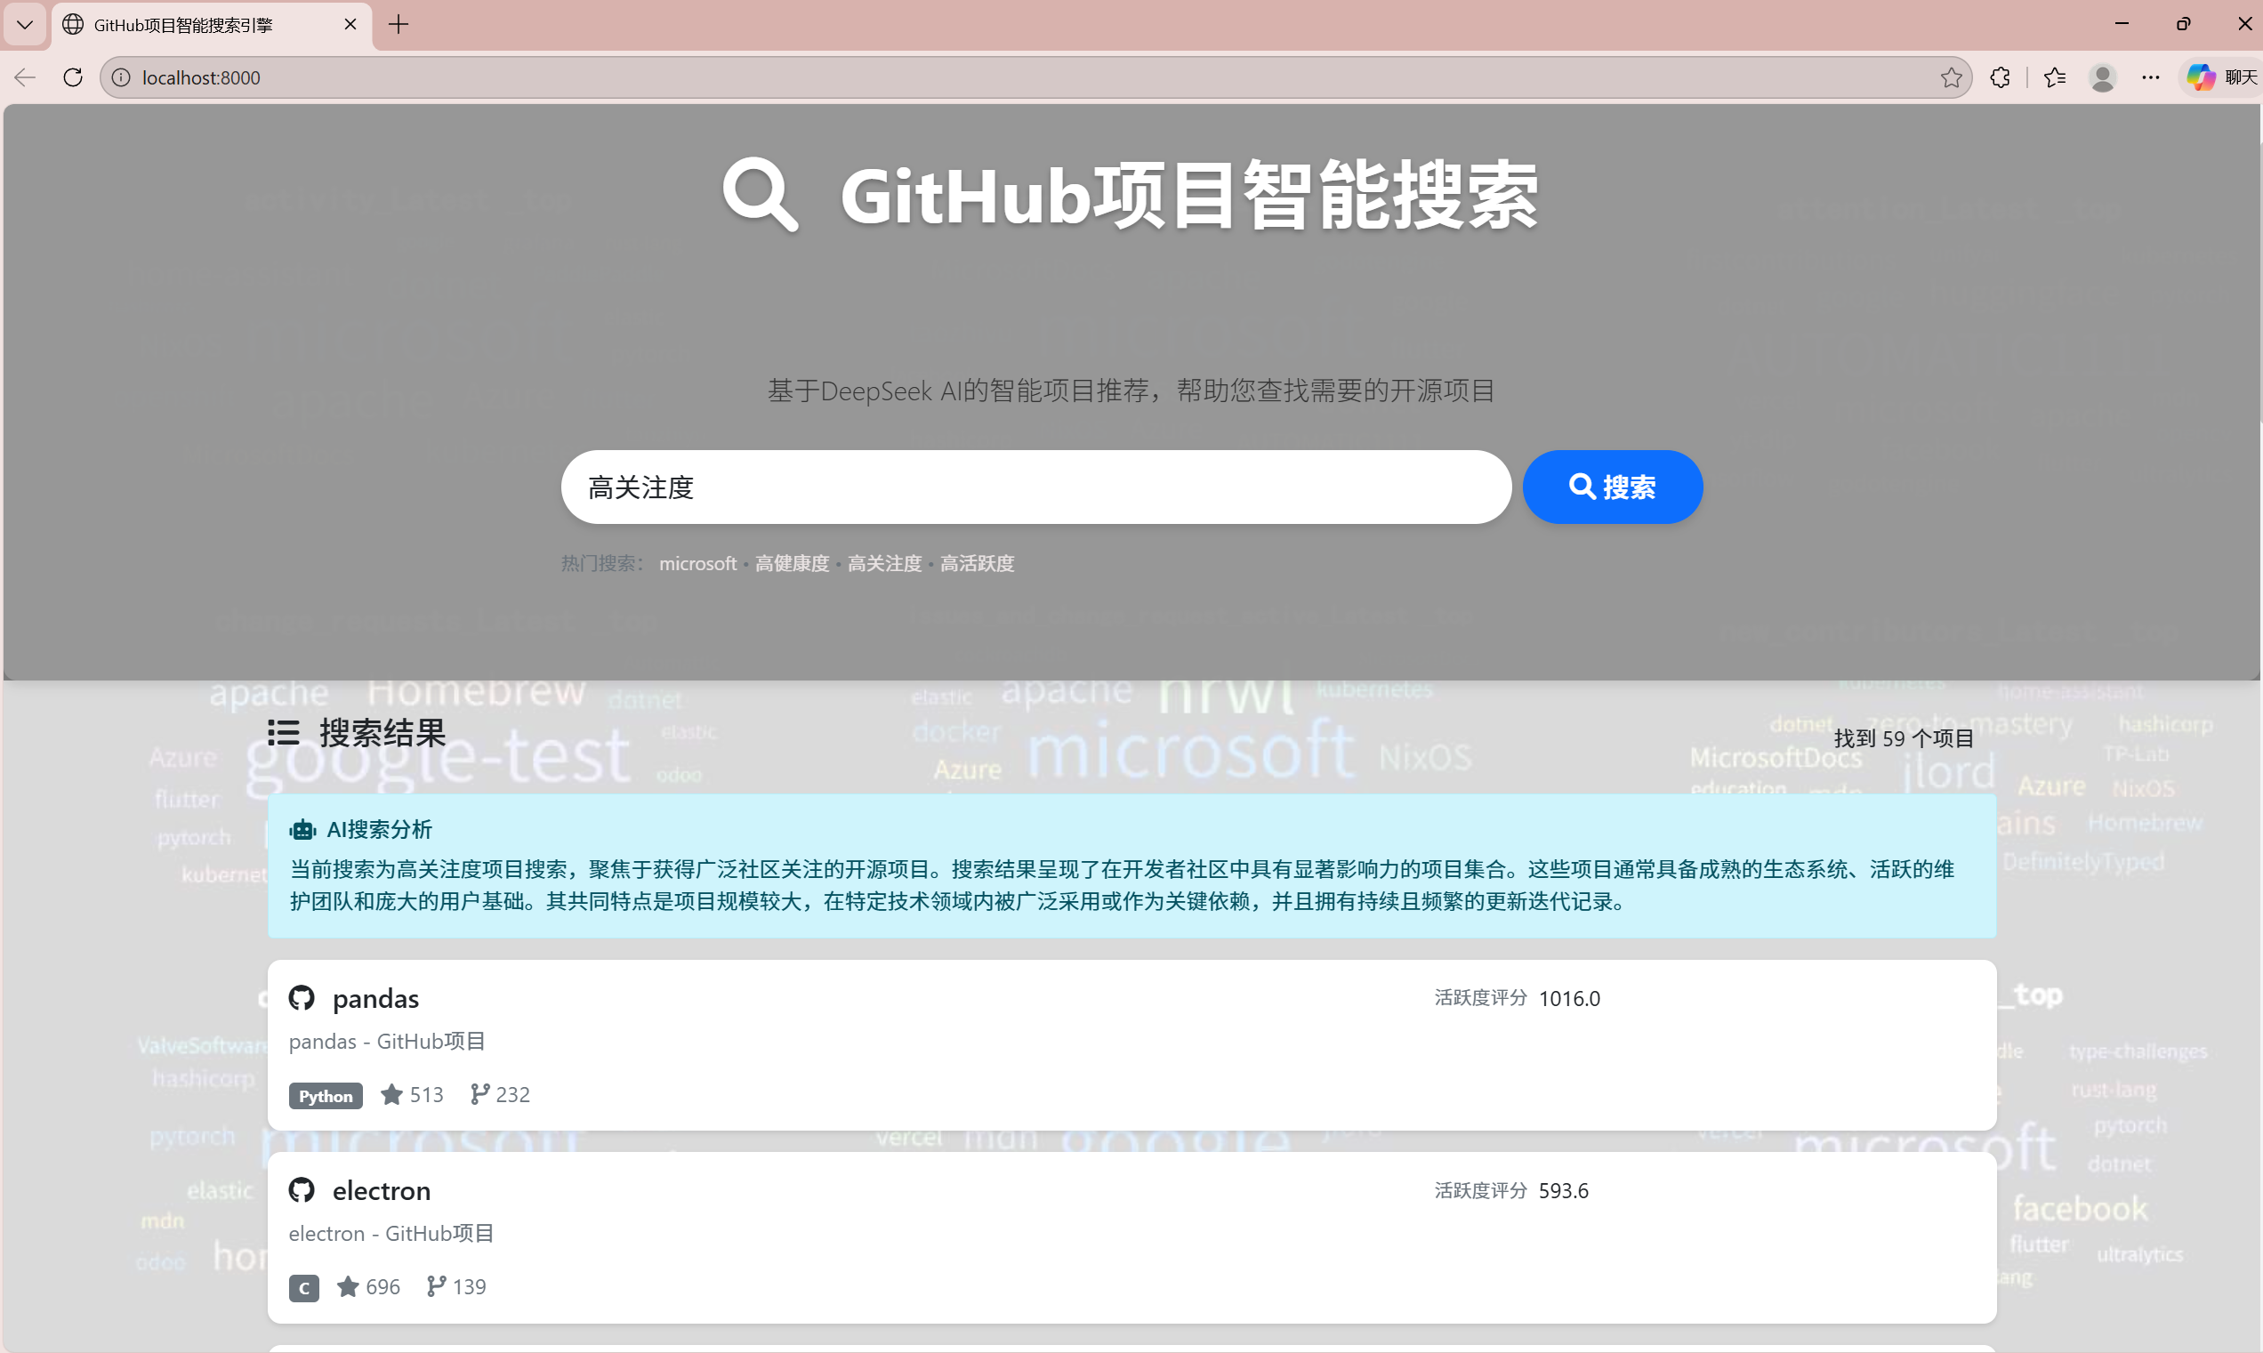
网页展示

Slide 9
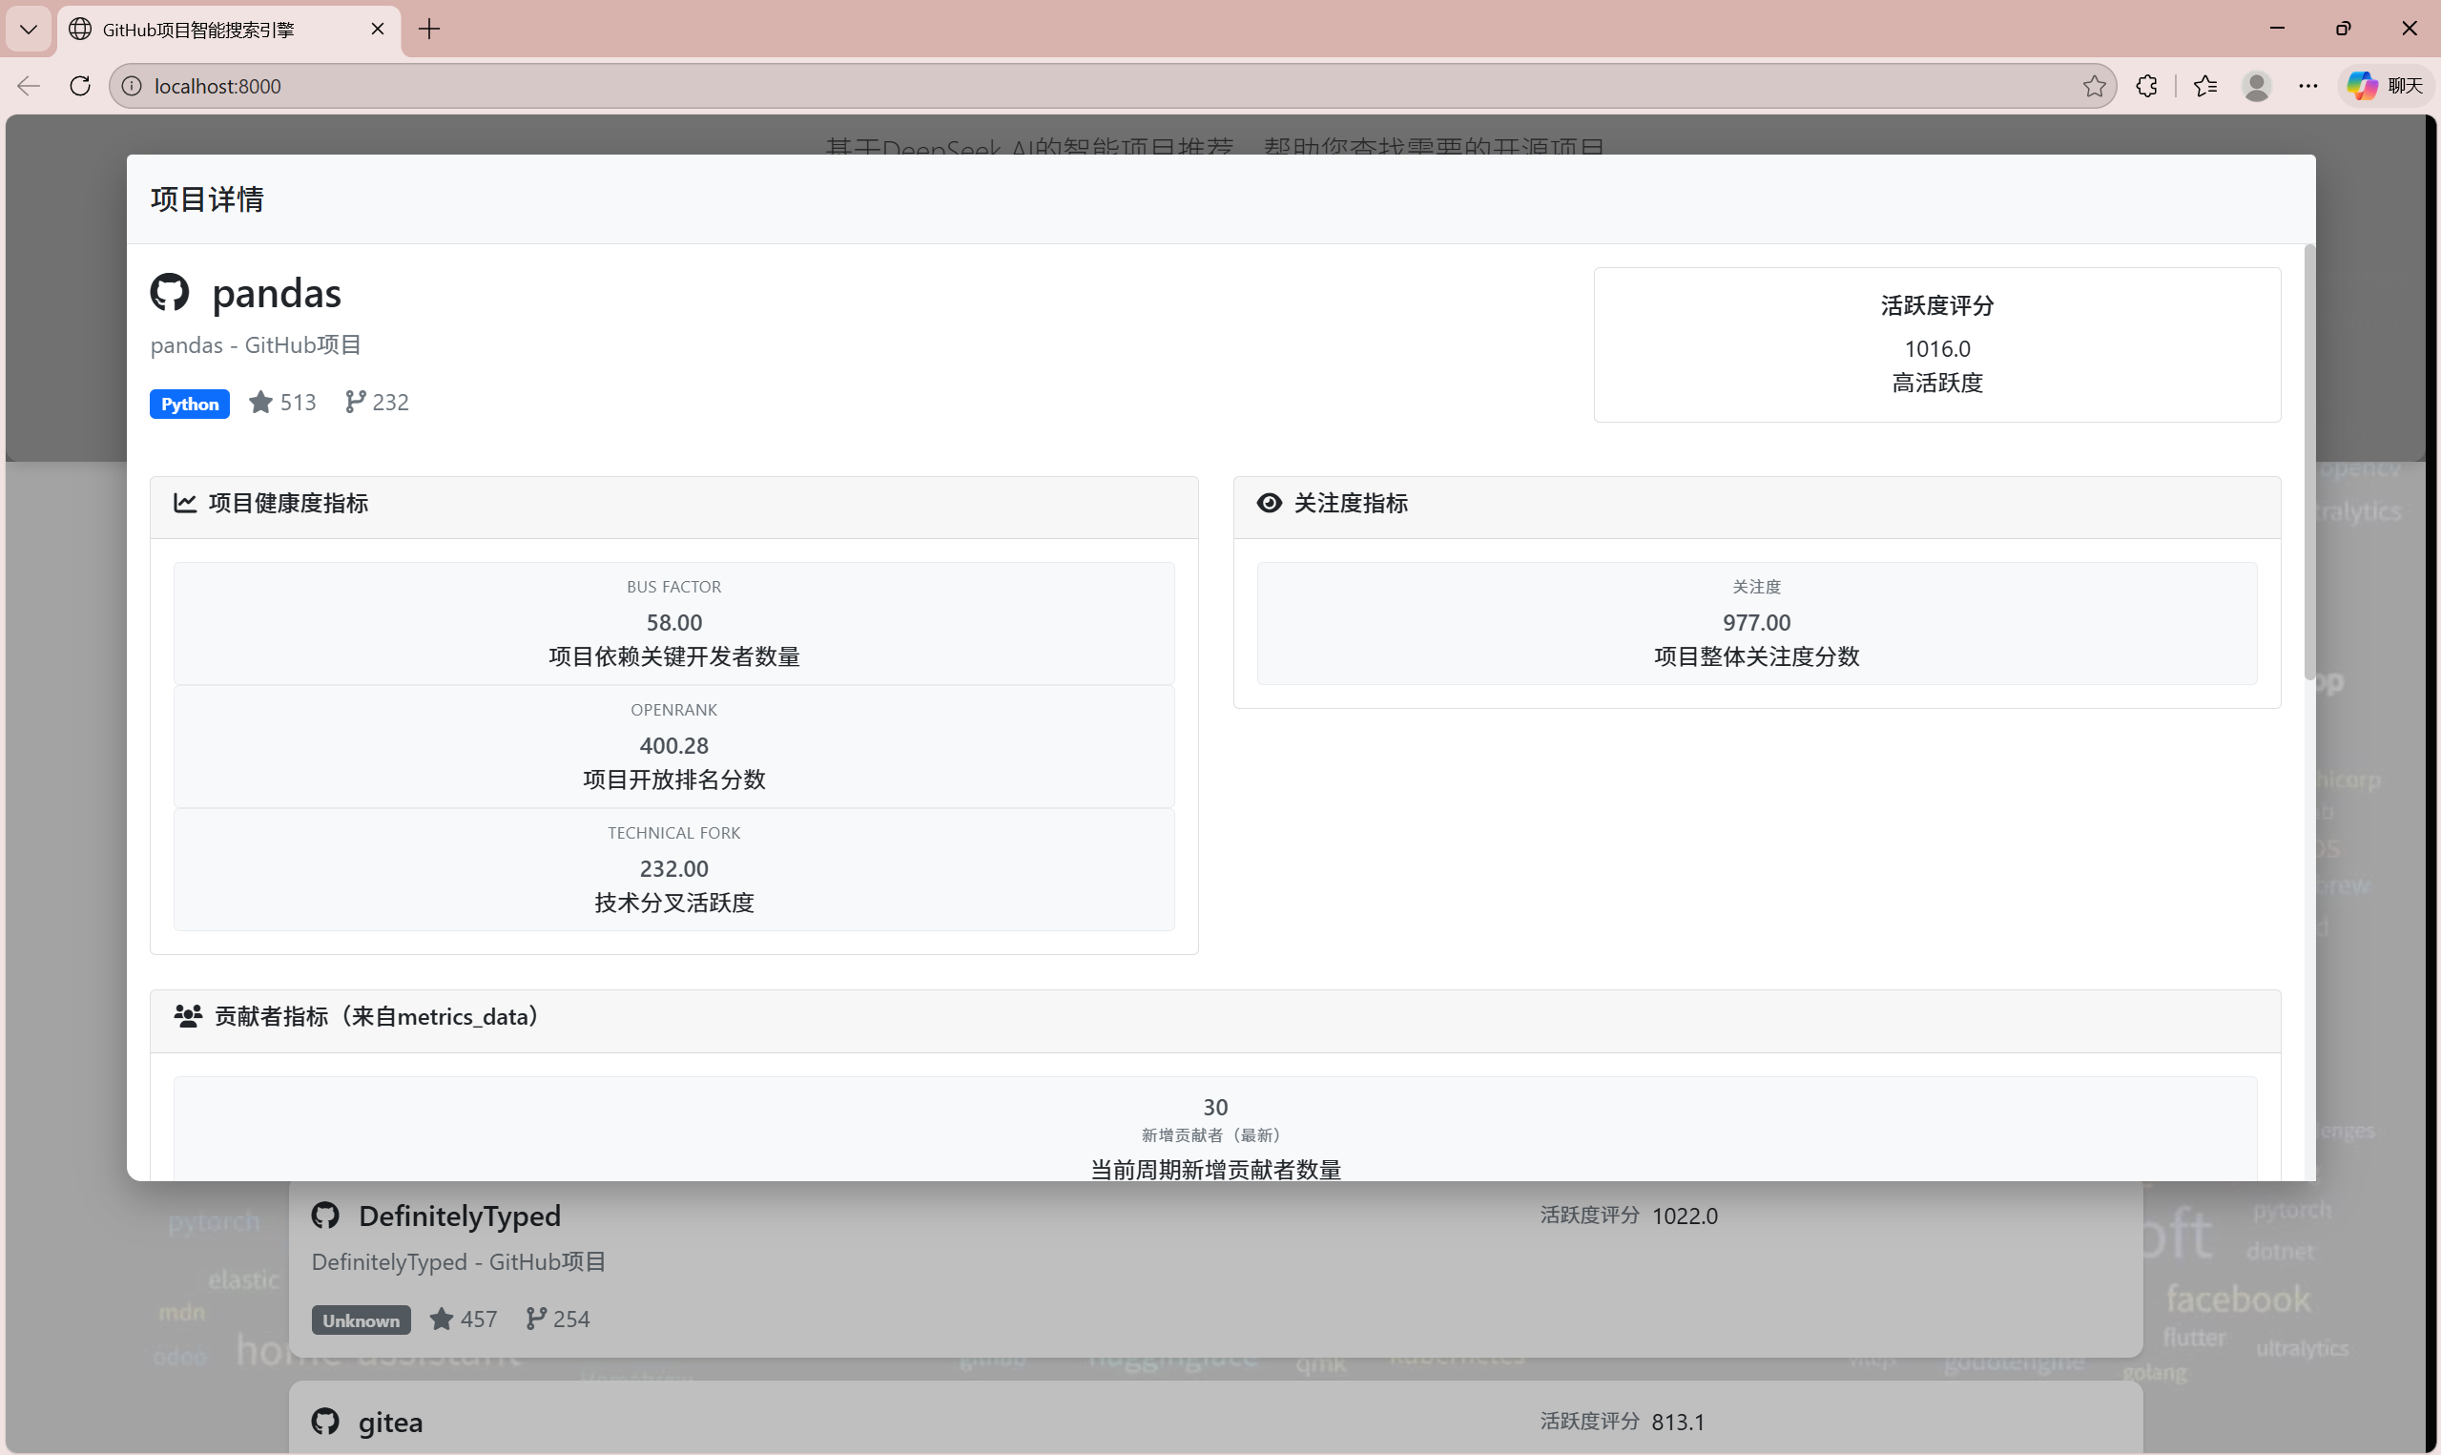

Slide 10
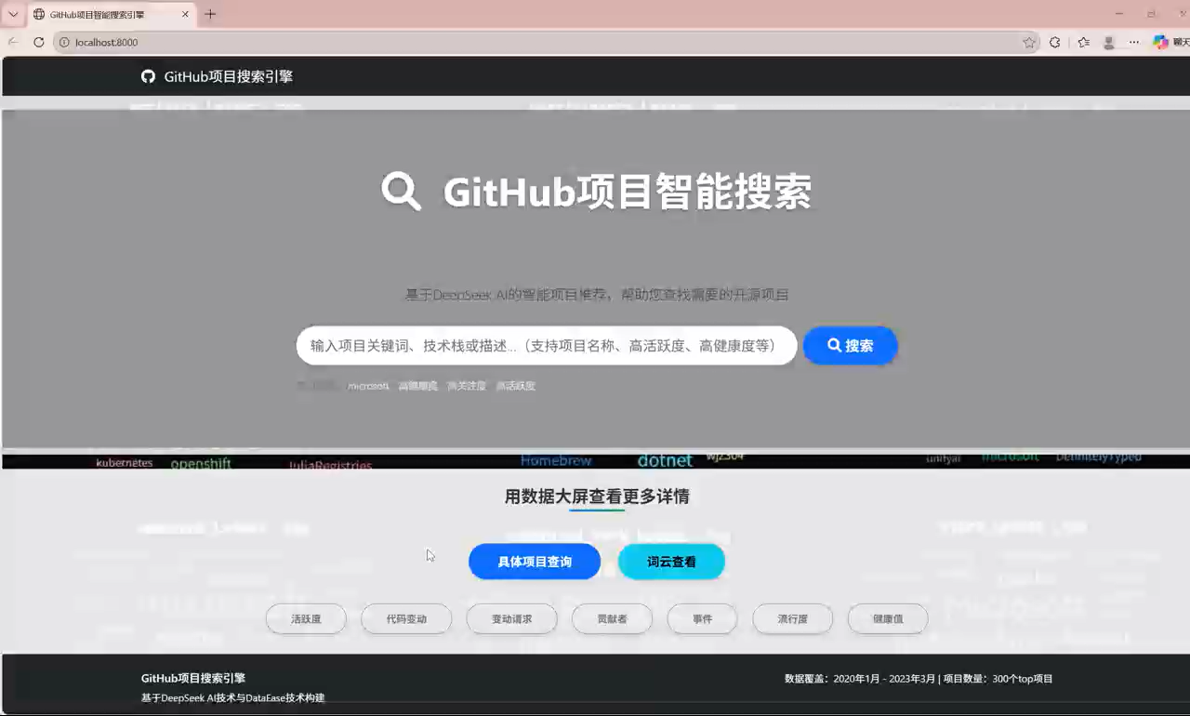
可视化数据大屏使用示例

